Slide 1

199 Начальний Центр
Десантно-штурмові війська
Збройних Сил України
Презентація
Зі Статутів Збройних Сил України
Тема 1. Обов’язки та права тих, хто навчається .
Заняття 1. Зміст Військової присяги, Бойовий Прапор військової частини. Основи військової служби. Загальні обов’язки ті, хто навчається. Особливі обов’язки тих, хто навчається в ході службової діяльності.
.
1

Slide 2
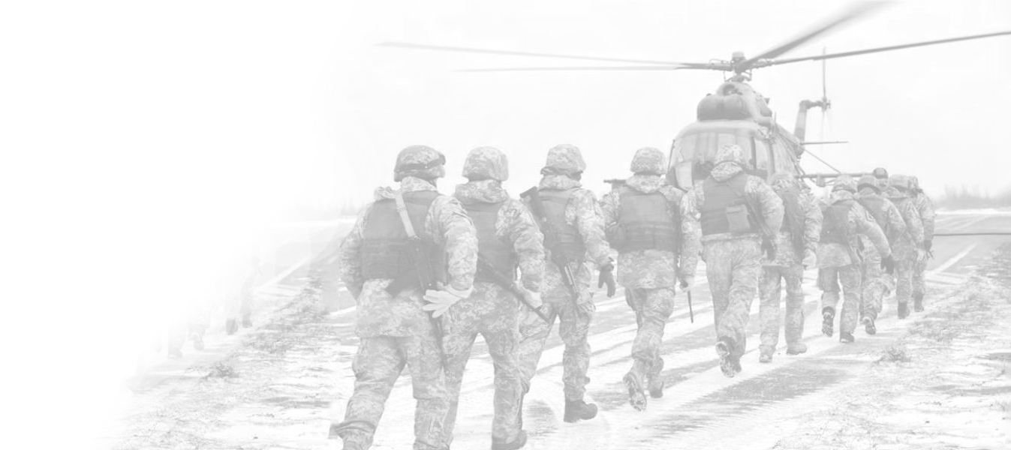
Мета: Довести особовому складу про військову дисципліну.
Час: 1 година (45 хвилин)
Місце проведення: ділянка наметового містечка військової частини А0339
Матеріальне забезпечення: зброя згідно штату, засоби захисту, проектор.
Керівництво і посібники: Статути Збройних Сил України.

Slide 3
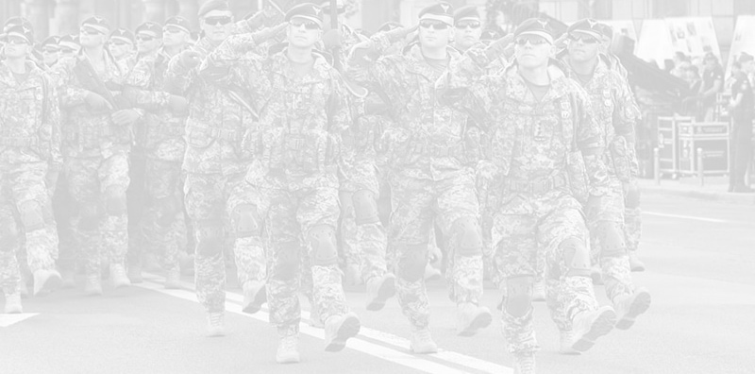
Навчальні питання
Навчальне питання №1. Зміст військової присяги, бойовий прапор військової
частини..
Навчальне питання №2. Основи військової служби
Навчальне питання №3. Загальні обов’язки військовослужбовців
Навчальне питання №4. Особливі обов’язки військовослужбовців в ході службової діяльності

Slide 4
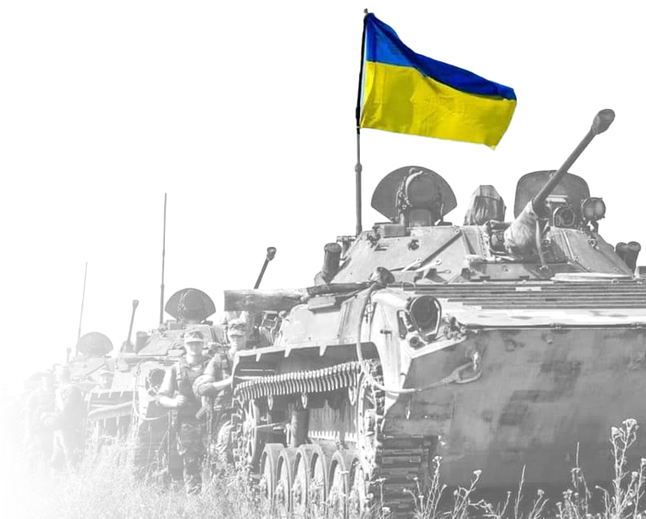
Питання 1. Зміст військової присяги, бойовий прапор військової частини.
Військова присяга - Складання присяги демонструє готовність захищати суверенітет і територіальну цілісність держави, дотримуватись Конституції та законів України, виконувати накази командирів та залишатися вірним країні. За законом, кожен українець, який вперше вступає на військову службу, складає присягу і скріплює її власним підписом.
Текст присяги
Я, (прізвище, ім'я та по батькові),
вступаю на військову службу і урочисто клянусь народу України завжди бути вірним і відданим йому, сумлінно і чесно виконувати військовий обов'язок, накази командирів, неухильно дотримуватись Конституції і законів України, зберігати державну і військову таємницю.

Slide 5

Питання 1. Зміст військової присяги, бойовий прапор військової частини
Бойовий Прапор військової частини — у Збройних силах України (ЗСУ) особливо почесний знак, її символ, який відзначає особливості бойового призначення, історії та заслуги військової частини, а також вказує на її належність до збройних сил.

Slide 6
Питання 2. Загальні обов'язки військовослужбовців.
Загальні обов'язки військовослужбовців-Необхідність виконання завдань оборони України, захисту її суверенітету, територіальної цілісності та недоторканності, а також завдань, визначених міжнародними зобов’язаннями України, покладає на військовослужбовців такі обов'язки:
• свято і непорушне додержуватися Конституції України та законів України, Військової присяги, віддано служити Українському народові, сумлінно і чесно виконувати військовий обов'язок;
• бути хоробрим, ініціативним і дисциплінованим;
• беззастережно виконувати накази командирів (начальників) і захищати їх у бою, як святиню оберігати Бойовий Прапор своєї частини;
• постійно підвищувати рівень військових професійних знань, вдосконалювати свою виучку і майстерність, знати та виконувати свої обов'язки та додержуватися вимог статутів Збройних Сил України;
• знати й утримувати в готовності до застосування закріплене озброєння, бойову та іншу техніку, берегти державне майно;

Slide 7
Питання 2. Загальні обов'язки військовослужбовців.
• дорожити бойовою славою Збройних Сил України та своєї військової частини, честю і гідністю військовослужбовця Збройних Сил України;
• поважати бойові та військові традиції, допомагати іншим військовослужбовцям, що перебувають у небезпеці, стримувати їх від вчинення протиправних дій, поважати честь і гідність кожної людини;
• бути пильним, суворо зберігати державну таємницю;
• вести бойові дії ініціативно, наполегливо, до повного виконання поставленого завдання;
• виявляти повагу до командирів (начальників) і старших за військовим званням, сприяти їм у підтриманні порядку і дисципліни;
• додержуватися правил військового вітання, ввічливості й поведінки військовослужбовців, завжди бути одягненим за формою, чисто й охайно.

Slide 8
Питання 3. Особливі обов'язки військовослужбовців.
Необхідність виконання завдань оборони України, захисту її суверенітету, територіальної цілісності та недоторканності, а також завдань, визначених міжнародними зобов'язаннями України, покладає на військовослужбовців такі обов'язки:
свято і непорушне додержуватися Конституції України та законів України, Військової присяги, віддано служити Українському народові, сумлінно і чесно виконувати військовий обов'язок;
бути хоробрим, ініціативним і дисциплінованим;
беззастережно виконувати накази командирів (начальників) і захищати їх у бою, як святиню оберігати Бойовий Прапор своєї частини;
постійно підвищувати рівень військових професійних знань, вдосконалювати свою виучку і майстерність, знати та виконувати свої обов'язки та додержуватися вимог статутів Збройних Сил України;
знати й утримувати в готовності до застосування закріплене озброєння, бойову та іншу техніку, берегти державне майно;

Slide 9
Питання 3. Особливі обов'язки військовослужбовців.
поважати бойові та військові традиції, допомагати іншим
військовослужбовцям, що перебувають у небезпеці, стримувати їх від вчинення протиправних дій, поважати честь і гідність кожної людини;
бути пильним, суворо зберігати державну таємницю;
вести бойові дії ініціативно, наполегливо, до повного виконання
поставленого завдання;
виявляти повагу до командирів (начальників) і старших за військовим званням, сприяти їм у підтриманні порядку і дисципліни;
додержуватися правил військового вітання, ввічливості й поведінки військовослужбовців, завжди бути одягненим за формою, чисто й охайно.
про все, що сталося з військовослужбовцем і стосується виконання ним службових обов'язків, та про зроблені йому зауваження військовослужбовець зобов'язаний доповідати своєму безпосередньому начальникові;
військовослужбовець зобов'язаний додержуватися вимог
безпеки, вживати заходів до запобігання захворюванню, травматизму;

Slide 10
Питання 3. Особливі обов'язки військовослужбовців.
із службових та особистих питань військовослужбовець повинен звертатися до свого безпосереднього начальника, а якщо він не може їх вирішити - до наступного прямого начальника;
військовослужбовець зобов'язаний знати і неухильно додержуватися прийнятих Україною норм міжнародного гуманітарного права;
кожний військовослужбовець зобов'язаний виконувати службові обов'язки, що визначають обсяг виконання завдань, доручених йому за посадою. Ці обов'язки визначаються статутами Збройних Сил України, а також відповідними посібниками, порадниками, положеннями, інструкціями;
на військовослужбовців під час перебування на бойовому чергуванні, у внутрішньому і гарнізонному наряді, а також під час виконання інших завдань покладаються спеціальні обов'язки. Ці обов'язки та порядок їх виконання визначаються законами і статутами Збройних Сил України, а також іншими нормативно-правовими актами, що приймаються на основі законів і статутів Збройних Сил України.

Slide 11

199 Навчальний центр Десантно-Штурмових Військ Збройних Сил України
Дякую за увагу!
Слава Україні!
Десантно-штурмові війська Збройних Сил України

